Slide 1
ΜΕΣΑ ΜΕΤΑΦΟΡΑΣ ΔΙΑΣΤΗΜΑΤΟΣ ΔΙΑΣΤΗΜΟΠΛΟΙΑ
Αναστασιάδης Βασίλης, Καλύμνιου Μπελλά, Πάππας Χρήστος, Σουπιώνη Ελένη, Στρακίδης Γιώργος, Τσολακίδης Σωτήρης
Επιβλέπουσα Καθηγήτρια:
Δρ. Κοκκίνου Ελένη
Ερευνητική εργασία Β λυκείου Α’ τετραμήνου

Slide 2
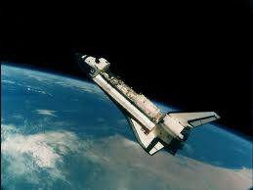
Εισαγωγή
Η ερευνητική μας εργασία ασχολείται με το μέσο μεταφοράς του διαστήματος, τα διαστημόπλοια. Αρχικά ασχοληθήκαμε με την ιστορία του διαστημοπλοίου. Ιδιαίτερη εντύπωση μας έκαναν οι σημαντικές εξελίξεις στο σχεδιασμό τους. Στην συνέχεια αναπτύξαμε τα μέρη των διαστημοπλοίων και τον τρόπο λειτουργίας τους. Τα μέρη αυτά είναι:
α) Το όχημα εκτόξευσης, που αποτελείται από πολυώροφο πύραυλο.
β) Tο όχημα διακυβέρνησης, που περιέχει τα διάφορα όργανα πτήσης και επικοινωνίας.
γ) Tο θαλαμίσκο διάσωσης, για την επιστροφή στη Γη.

Slide 3
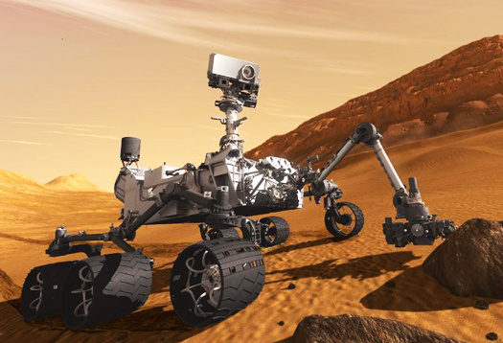
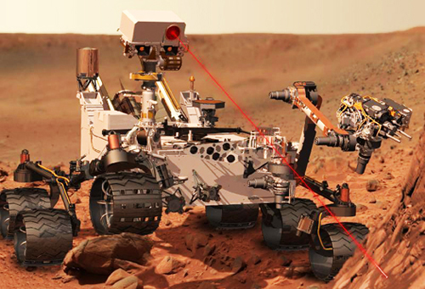
Εισαγωγή
Από τα βασικότερα θέματα ήταν τα καύσιμα των διαστημοπλοίων καθώς και το κόστος τους. Στα πλαίσια διερεύνησης των αποστολών στο διάστημα είναι το Curiosity – το ρομπότ της NASA το όποιο αποτελεί από τις πρωτοπόρες, από άποψη τεχνολογίας, αποστολές.
Είναι ήδη γνωστό, ότι κατάφερε να αγγίξει, ξεδιπλώνοντας το μηχανικό του βραχίονα, έναν μικρό βράχο σε σχήμα πυραμίδας στην επιφάνεια του πλανήτη Άρη. Είναι η πρώτη σημαντική επαφή του, από τις αρχές Αυγούστου που έφτασε στον Άρη, αν και η πέτρα από βασάλτη που άγγιξε δεν εξάπτει τόσο το ενδιαφέρον των επιστημόνων.

Slide 4
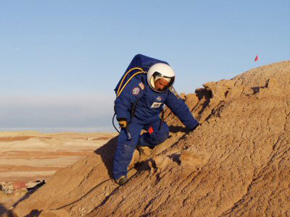
Εισαγωγή
Επίσης αναφέρουμε τους τύπους των διαστημοπλοίων και τα υλικά τα οποία χρησιμοποιούνται στο σχεδιασμό των στολών των αστροναυτών. Η στολή έχει την ονομασία NDX-1, κατασκευάστηκε με χρηματοδότηση της NASA και κόστισε 100.000 δολάρια. Αποτελείται από 350 διαφορετικά υλικά στα οποία συμπεριλαμβάνεται το Κέβλαρ, το υλικό με το οποίο κατασκευάζονται τα αλεξίσφαιρα γιλέκα.
Έχουν επίσης χρησιμοποιηθεί ανθρακονήματα για να περιοριστεί στο μέγιστο δυνατό βαθμό το βάρος της στολής χωρίς όμως να περιοριστεί καθόλου η αντοχή της. Όποιος την φοράει μπορεί να κινείται με ασφάλεια σε συνθήκες πολικού ψύχους και ανέμων η ταχύτητα των οποίων αγγίζει τα 100 χλμ/ώρα.

Slide 5
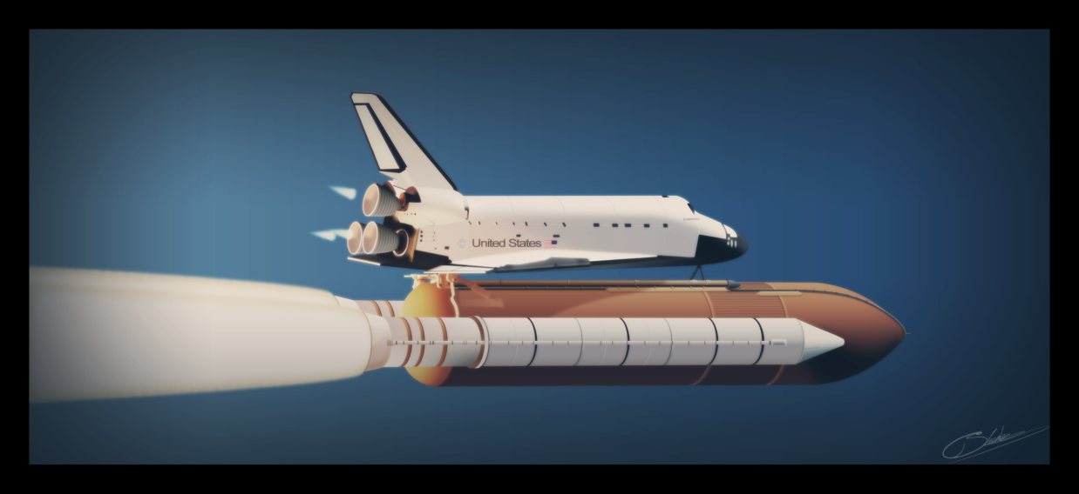
Εισαγωγή
Εκτός από τη βιβλιογραφική έρευνα στείλαμε ένα e-mail στην NASA με ερωτήσεις που αφορούν τα παραπάνω θέματα. Επίσης δημιουργήσαμε ερωτηματολόγια προκειμένου να διερευνήσουμε τις γνώσεις των μαθητών στα παραπάνω θέματα. Το ενδιαφέρον μας κίνησε η μεγάλη αλλαγή του σχεδιασμού των διαστημοπλοίων ως προς το σχήμα και τη μορφολογία του. Το βασικό υλικό των καυσίμων είναι η Αεροζίνη 50 η οποία κοστίζει σχεδόν 2 ευρώ το λίτρο. Επίσης οι σημαντικότεροι τύποι διαστημοπλοίων είναι το Columbia, Atlantis, Challenger.

Slide 6
Ιστορική εξέλιξη
ΑΡΧΑΙΟΤΗΤΑ Αρχαίοι λαοί ασχολήθηκαν με την Αστρονομία. Η Βίβλος έχει πολλές αστρονομικές αναφορές. Οι αρχαίοι Έλληνες έκαναν σημαντικά βήματα στην επιστήμη της Αστρονομίας, την σφαιρικότητα της γης την πρόταση ηλιοκεντρικού συστήματος την μέτρηση της ακτίνας της Γής, την κατάρτιση καταλόγου ουρανίων σωμάτων.
ΔΙΑΣΤΗΜΙΚΗ ΕΠΟΧΗ
Τα νέα υπερσύγχρονα τηλεσκόπια έδωσαν διαστάσεις, χρώμα και ταυτότητα σε ουράνια αντικείμενα που για αιώνες νομίζονταν φωτεινά σημεία, μυστήρια που σηματοδοτούσαν ένα ακατανόητο Σύμπαν. Για πρώτη φορά ο άνθρωπος κατάφερε να «φτάσει» τα αστέρια.

Slide 7
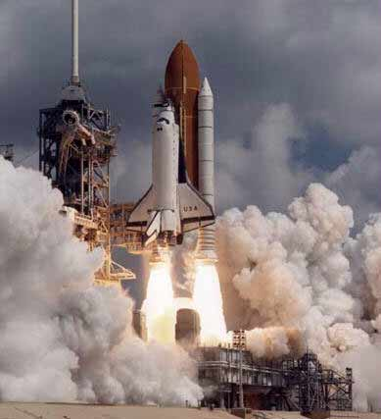
Μεθοδολογία
Τα ερευνητικά εργαλεία που χρησιμοποιήσαμε για να διερευνήσουμε το θέμα μας ήταν τα εξής :
η βιβλιογραφική αναζήτηση
αποστολή email-συνέντευξη στην NASA (αλλά δυστυχώς δεν απάντησαν)
ερωτηματολόγιο

Slide 8
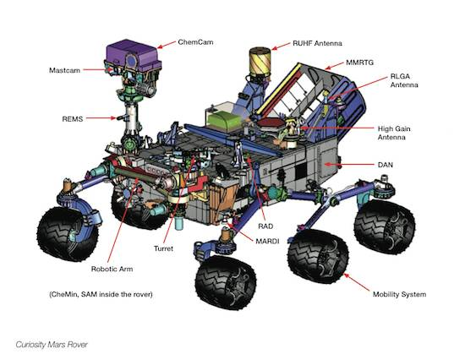
Ερωτήσεις ερωτηματολογίου
Με τι καύσιμα κινούνται τα διαστημόπλοια;
Τι είναι το Curiosity;
Ποιό είναι το κυριότερο υλικό στις διαστημικές στολές;
Ποιος πάτησε πρώτος στο φεγγάρι;
Γνωρίζεται ποια είναι τα βασικά μέρη ενός διαστημοπλοίου;

Slide 9
Ερωτήσεις ερωτηματολογίου

Slide 10
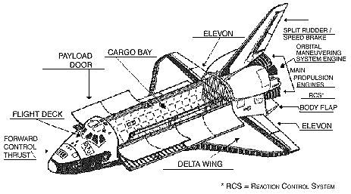
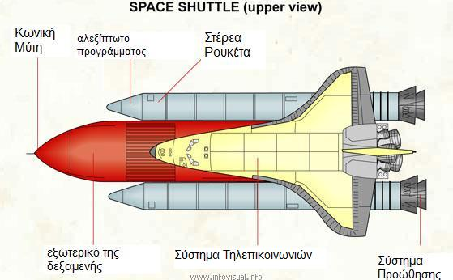
Βασικά Μέρη
α. Το σύστημα παραγωγής ισχύος. β. Το σύστημα αυτόνομης πρόωσης. γ. Το σύστημα τηλεπικοινωνιών. δ. Το σύστημα ελέγχου στάσης. ε. Το σύστημα ελέγχου περιβάλλοντος. στ. Το σύστημα πλοήγησης και ελέγχου. ζ. Το σύστημα ελέγχου των οργάνων μετρήσεων. η. Το δομικό μέρος. θ. Οι προωθητικοί πύραυλοι

Slide 11
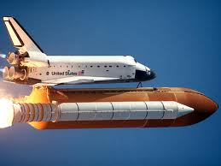
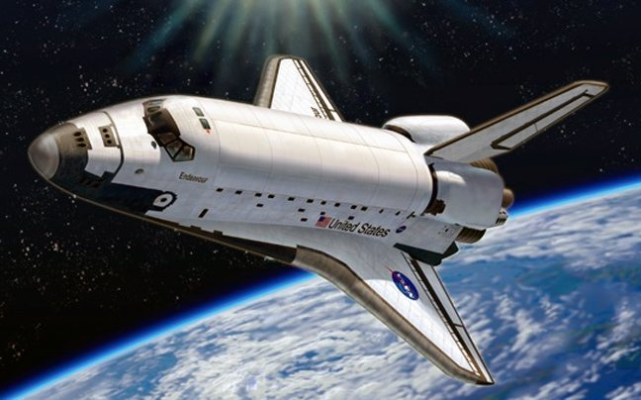
Ονόματα Διαστημοπλοίων
1. Enterprise 2. Columbia (καταστράφηκε το 2003) 3. Challenger (καταστράφηκε το 1986)
4. Discovery (αποσύρθηκε το Μάρτιο του 2011)
5. Atlantis (αποσύρθηκε τον Ιούνιο του 2011) 6. Endeavour (αποσύρθηκε τον Ιούνιο του 2011)

Slide 12
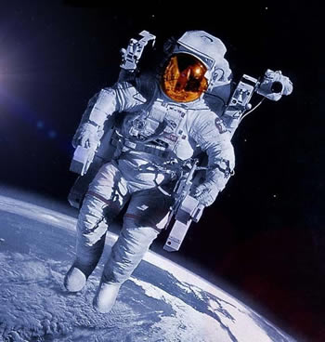
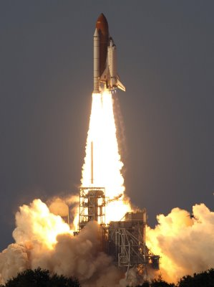
Τρόποι λειτουργίας
Οι πύραυλοι διακρίνονται σε τρεις μεγάλες κατηγορίες:
(α) τους πυραύλους θέρμανσης με ηλεκτρικό τόξο,
(β) τους πυραύλους πλάσματος ή ηλεκτρομαγνητικούς και
(γ) τους ηλεκτροστατικούς πυραύλους ή πυραύλους ιόντων.

Slide 13
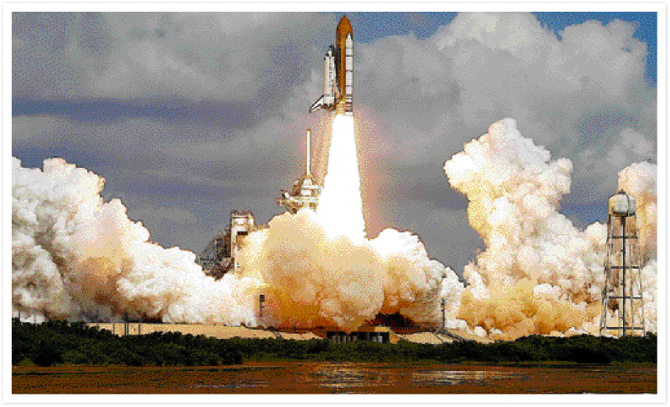
Καύσιμα
Η Αεροζίνη 50 Χρησιμοποιείται ως καύσιμα πυραύλων η οποία ανακαλύφθηκε προς το τέλος της δεκαετίας του '50.
Ο τύπος των καυσίμων αυτών χρησιμοποιείται γενικά στους πυραύλους διαστημοπλοίων και στα συστήματα προώθησης διαστημικών σκαφών, επειδή, μετά την τροφοδοσία, το καύσιμο μπορεί να παραμείνει στα ντεπόζιτά τους επ' άπειρο, κάτι που δεν ισχύει για άλλα καύσιμα που χρησιμοποιούνταν την εποχή που αναπτύχθηκε η Αεροζίνη.

Slide 14
Η απάντηση στην ερώτηση ήταν ομόφωνη. Και τα δύο φύλα απάντησαν ότι ο πρώτος που πάτησε στο φεγγάρι ήταν Νιλ Αμστρονγκ.

Slide 15
Τα αγόρια στο μεγαλύτερο ποσοστό απάντησαν σωστά και είπαν ότι οι διαστημικές στολές έχουν ως βασικό υλικό το ανθρακόνημα ενώ τα κορίτσια πίστευαν ότι το βασικό υλικό ήταν η απάντηση γ, το μονωτικό υλικό.

Slide 16
Οι περισσότεροι γνώριζαν το καύσιμο που χρησιμοποιούν τα διαστημόπλοια

Slide 17
Με την ερώτηση με τα βασικά μέρη του διαστημοπλοίου πάλι η απάντηση ήταν
ομόφωνη και από τα δυο φύλα επέλεξαν το γ, που ήταν το όχημα εκτόξευσης,
το όχημα διακυβέρνησης και το θαλαμίσκο διάσωσης.

Slide 18
Παρατηρήσαμε ότι τα αγόρια γνώριζαν τι είναι curiosity,τροχοφόρο ρομπότ. Τα κορίτσια είχαν ως δημοφιλέστερη απάντηση ότι το τροχοφόρο ρομπότ είναι δορυφόρος.

Slide 19
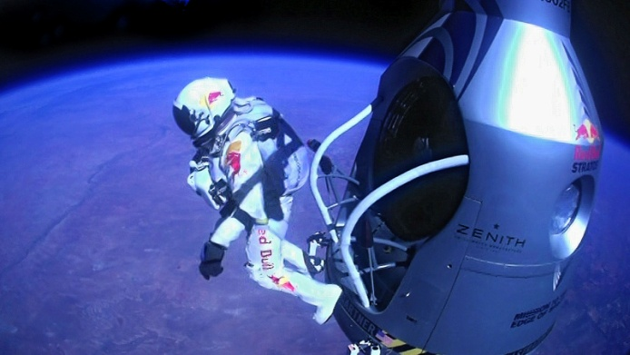
Συμπεράσματα
Τα συμπεράσματα των αποτελεσμάτων τα οποία λήφθηκαν μέσω των ερωτηματολογίων μας δημιούργησαν αρκετές εντυπώσεις για τις γνώσεις των ατόμων στα θέματα του διαστήματος κάθε και του διαστημοπλοίου.
Καταλάβαμε πως οι νέοι κυρίως έχουν ποικίλες γνώσεις στα θέματα των διαστημοπλοίων καθώς στην πρώτη ερώτηση όλοι γνώριζαν τι καύσιμα χρησιμοποιούν τα διαστημόπλοια και από τα δυο φύλα.
Επίσης γενικά διαπιστώσαμε πως τα αγόρια γνωρίζουν περισσότερο από τα κορίτσια. Αυτό που μας δημιούργησε μεγαλύτερη εντύπωση ήταν ότι στην τρίτη ερώτηση όπου υπήρχαν διάφορες γνώμες.

Slide 20
ΕΥΧΑΡΙΣΤΟΥΜΕ ΓΙΑ ΤΗΝ ΠΡΟΣΟΧΗ ΣΑΣ

